Slide 1
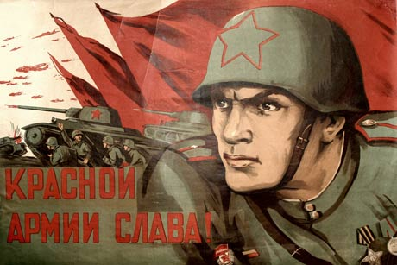

Slide 2
А.Е.Фаворский (1860–1945)
Герой Социалистического труда академик Алексей Евграфович Фаворский принадлежит к числу тех самородков, которыми всегда была богата русская земля. Беззаветная преданность Родине, глубокий патриотизм, величайшее трудолюбие – таковы черты Фаворского. Он изучил химические свойства и превращения ацетилена, разработал важнейший метод получения виниловых эфиров

Slide 3
А.Н.Несмеянов (1899–1980)
Александр Николаевич Несмеянов – один из создателей нового научного направления – химии металлорганических соединений. Он синтезировал органические соединения ртути, олова, свинца, сурьмы, мышьяка, висмута и др. Эти соединения применяются в качестве антидетонаторов, инсектицидов, лекарственных препаратов, синтетических высококачественных материалов. Кроме того, им были разработаны методы ароматизации органических соединений, которые нашли применение во многих областях оборонной химии

Slide 4
Н.Д.Зелинский (1861–1953)
Николай Дмитриевич Зелинский был замечательным ученым-химиком и большим патриотом своей Родины. В годы первой мировой войны он предложил использовать для адсорбции ядовитых газов активированный уголь. Изобретенный противогаз Зелинского оказался намного лучше всех известных средств защиты. В начале второй мировой войны он усовершенствовал свой противогаз.
Зелинскому удалось улучшить качество бензина.
Это достигалось путем риформинга – ароматизации нефти.

Slide 5
З.В.Ермольева (1898–1974)
В Советском Союзе впервые пенициллин (бензилпенициллин) был синтезирован ученым-микробиологом Зинаидой Виссарионовной Ермольевой в 1942 г. Величайшей заслугой Ермольевой является то, что она не только первой получила пенициллин, но и активно участвовала в организации промышленного производства и внедрения в медицинскую практику этого антибиотика. И сделала она это в труднейший период для российской науки – в годы Великой Отечественной войны.

Slide 6
Е.О.Патон (1870–1953)
Зимой 1941 г. под руководством академика Е.О.Патона был разработан скоростной метод автоматической сварки под флюсом. Сварка стальных конструкций этим методом позволила в короткие сроки в 1942–1943 гг. наладить на Урале производство танков Т-34.
Эти танки по сравнению со всеми немецкими танками имели лучшую подвижность, проходимость, большой запас хода, абсолютное превосходство в броне и вооружении.

Slide 7
Н. Н.Семенов (1896–1986)
Разнообразные проблемы, актуальные для фронта и тыла, разрабатывали ученые под руководством академика Николая Николаевича Семенова. Их исследования помогали решать проблемы транспорта и повышения эффективности взрывчатых веществ, улучшения огнезащитной пропитки шпал. Ими был усовершенствован метод обработки деталей самолетов, достигнута экономия дефицитных хрома и серной кислоты.

Slide 8
А.Е.Ферсман (1883–1945)
В 1944 г. Ферсман в составе группы ученых участвовал в разработке мероприятий по обеспечению развития добычи угля и нового шахтного строительства в Печорском угольном бассейне. В том же году Академия наук СССР получила поручение советского правительства заняться проблемой Череповецкого металлургического комбината.

Slide 9
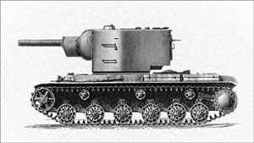
Тяжелый танк КВ-2 (броня – 75 мм)

Slide 10
САМОХОДНАЯ «ПРОТИВОАЭРОПЛАННАЯ ПУШКА»

Slide 11
ФРОНТОВОЙ БОМБАРДИРОВЩИК ТУ-2

Slide 12
Штурмовик ИЛ-2

Slide 13
Истребитель Ла-5

Slide 14
Заражение местности при помощи боевой химической машины БХМ-1. СССР 1941 год

Slide 15
Подводная лодка К-21, 1940 г., СССР (одна из больших подводных лодок типа К, прозванных «Катюшами»)

Slide 16
ЗАЖИГАТЕЛЬНЫЕ БУТЫЛКИ
Наиболее эффективными оказались бутылки с самовоспламеняющейся жидкостью «КС» или «БГС». Эти жидкости представляли собой желто-зеленый или темно-бурый раствор, содержавший сероуглерод, фосфор и серу, имевший низкую температуру кипения, время горения – 2–3 мин, температуру горения – 800–1000 °С; обильный белый дым при горении давал еще и ослепляющий эффект. Именно эти жидкости и получили широко известное прозвище «коктейль Молотова».

Slide 17
Подвиг М. Паникаха
Нашими войсками за годы ВОВ с помощью зажигательных бутылок уничтожено 2429 танков, штурмовых орудий и бронетранспортеров,
1189 дотов и дзотов,
2597 укрепленных строений,
738 автомашин и
65 военных складов врага.

Slide 18
ТРЕВОГА

Slide 19
«Нам руки даны, чтобы землю обнять
И сердцем ее отогреть.
Нам память дана, чтобы павших поднять
И вечную славу им петь,
Осколком снаряда береза пробита,
И буквы легли на гранит...
Ничто не забыто, ничто не забыто,
Никто не забыт!
Не старят года, не изменят века
Черты дорогого лица.
Героев своих мы найдем имена
И впишем навечно в сердца».

Slide 20
У каждого была своя война,
Свой путь вперед,
Свои участки боя,
И каждый был
Во всем самим собою,
И только цель
У всех была одна.
М.Алигер

Slide 22
САЛЮТ

